Slide 1
Презентация на тему «Натюрморт»
Воспитателя ГБОУ «Центр «Динамика»
г. Санкт-Петербурга
Кульченко Екатерины Анатольевны

Slide 2
Натюрморт - жанр изобразительного искусства, отражающий предметы быта, цветы в букете, орудия труда, книги, посуду, снедь, т.е. все, что создано человеком и природой. Художник выделяет из окружающего мира предмет или группу предметов и раскрывает перед зрителем красоту привычных для людей вещей: он обращает внимание на объем, фактуру, поверхность, пластику, пространственное расположение, форму и цветовое сочетание одних предметов с другими, выражая свое отношение к ним.

Slide 3
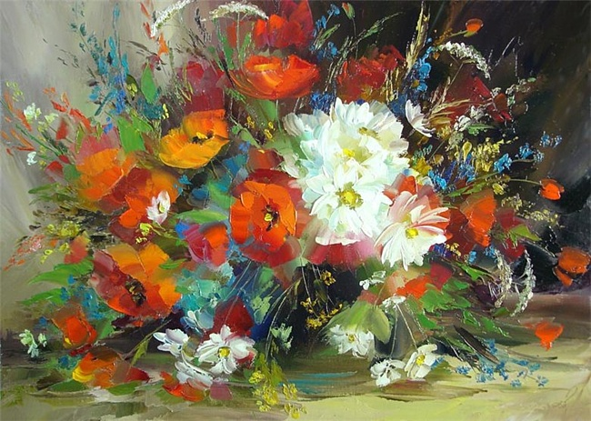
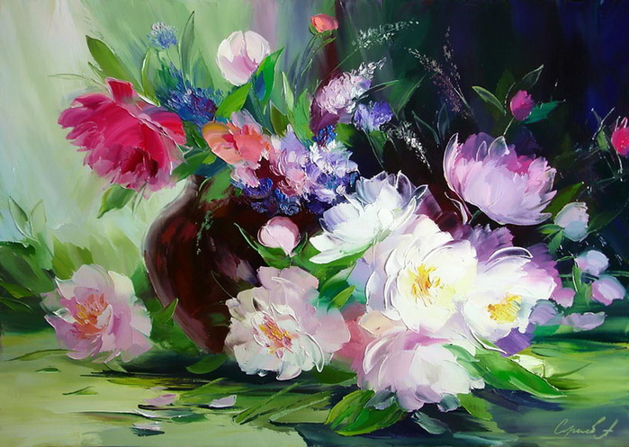
Натюрморты с цветами…

Slide 4
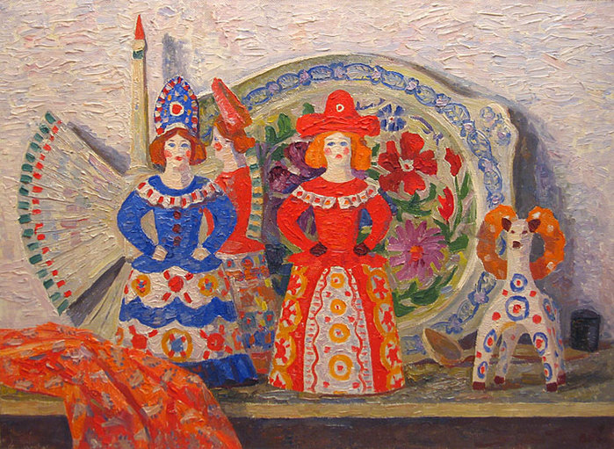
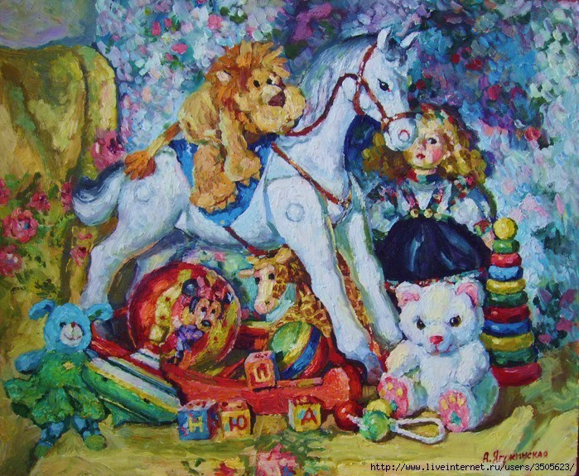
С игрушками…

Slide 5
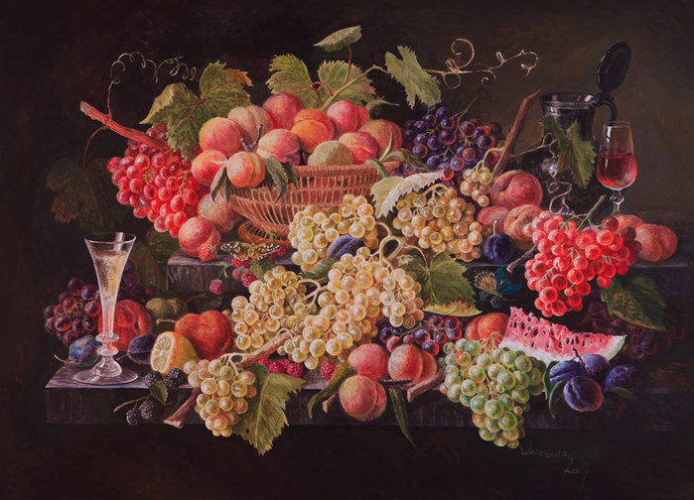
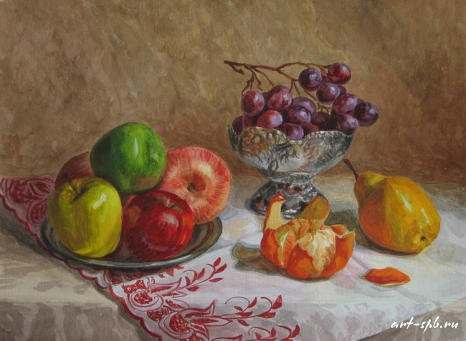
С фруктами…

Slide 6
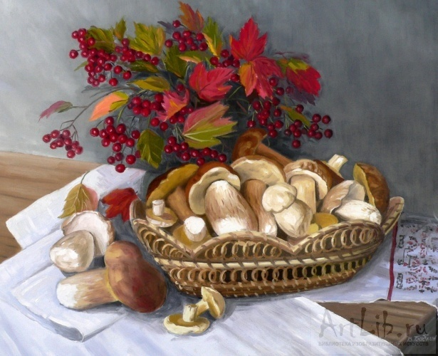
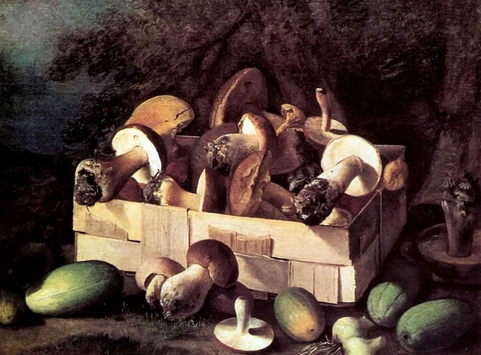
С грибами…

Slide 7
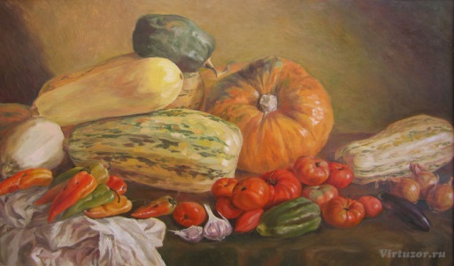
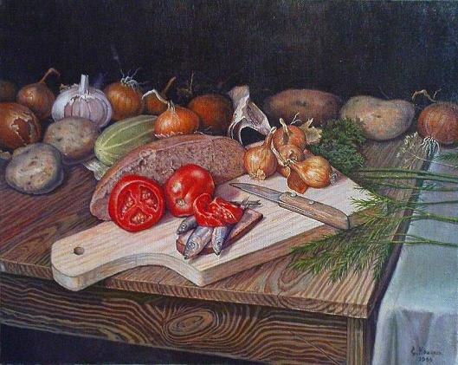
С овощами…

Slide 8
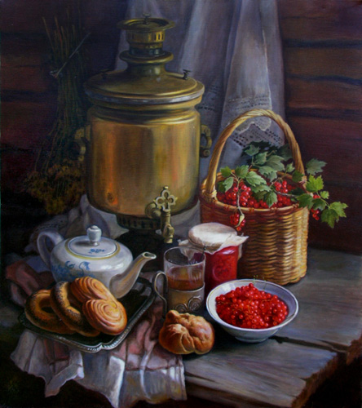
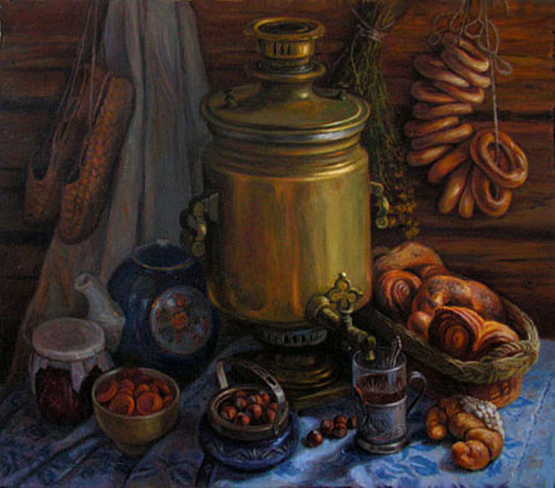
С самоваром…

Slide 9
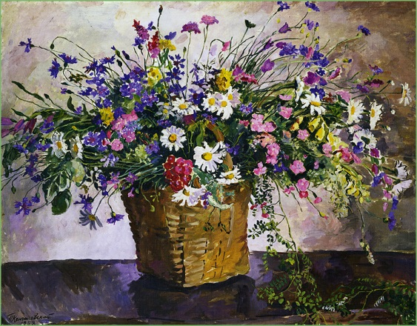
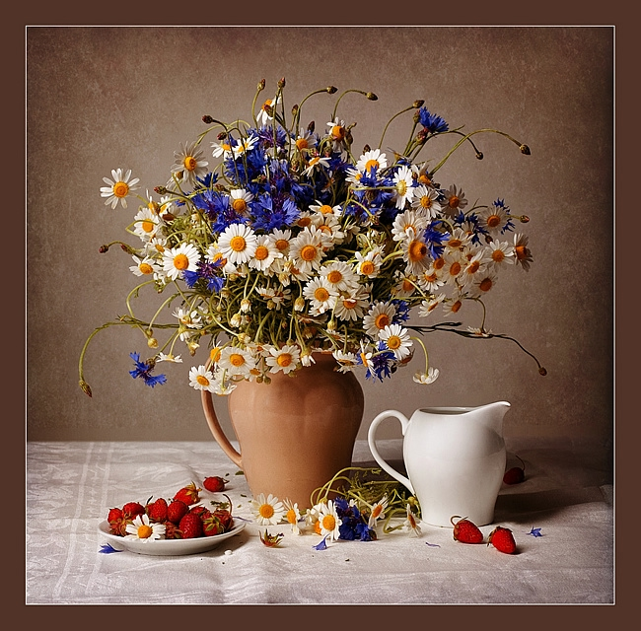

Slide 10
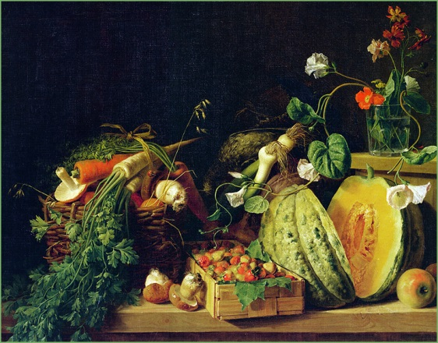
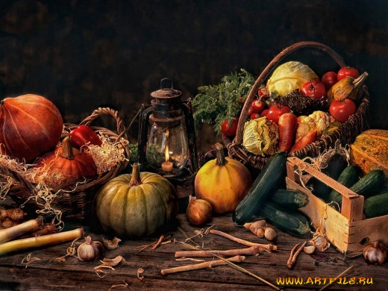

Slide 11
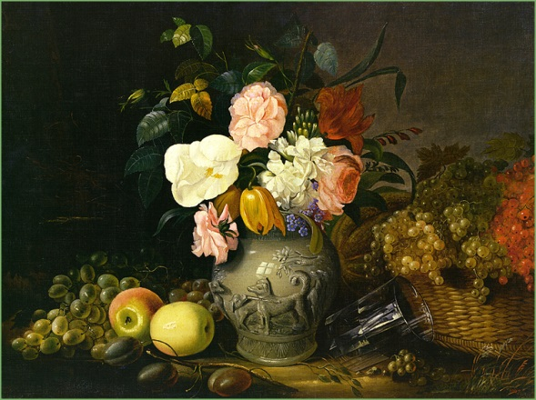
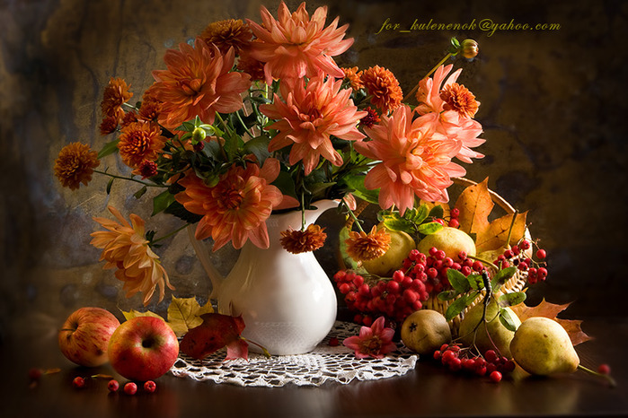

Slide 12
